Slide 1
Числото π
Изготвил: Пламен Иванов 6Б клас

Slide 2
π е математическа константа, която представлява отношението между дължината на дадена окръжност и нейния диаметър и обикновено се използва в математиката, физиката и техниката. Името на гръцката буква π се произнася „пи“. π е познато още като Лудолфово число и като Архимедова константа

Slide 3
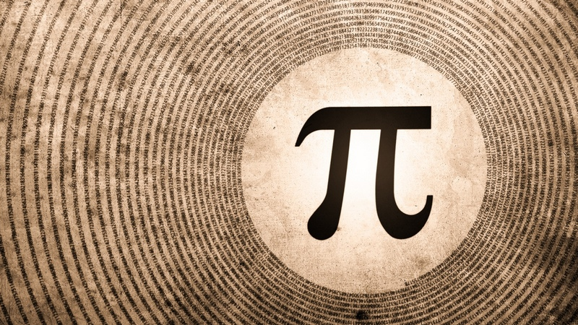
Числова стойност
В евклидовата геометрия π може да бъде дефинирано както като отношение между дължината и диаметъра на една окръжност, така и като отношение на лицето на един кръг към лицето на квадрат със страна неговия радиус.

Slide 4
Във висшата математика π се дефинира аналитично чрез използване на тригонометрични функции, например като най-малкото положително x, за което sinx = 0, или като удвоеното най-малко положително x, за което cosx = 0 (удвоеното най-малко положително x, за което sinx = 1). Всички тези дефиниции са еквивалентни.

Slide 5
Числото π е приблизително равно на 22/7 или на 3,14 с точност до третата значеща цифра.
Числовата стойност на π, закръглена до 100-тния знак след десетичната запетая, е 3,14159 26535 89793 23846 26433 83279 50288 41971 69399 37510 58209 74944 59230 78164 06286 20899 86280 34825 34211 70679

Slide 6
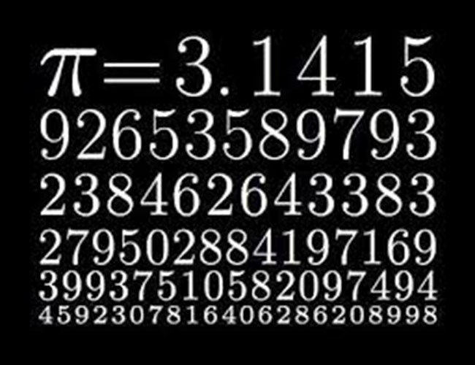

Slide 7
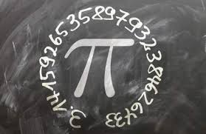
Въпреки че тази точност е повече от достатъчна за използване в науката и техниката, през последните няколко века в изчисляването на повече цифри и изследването на свойствата на числото са вложени много усилия.

Slide 8
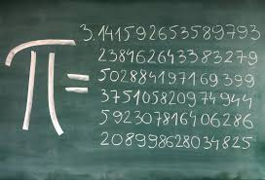
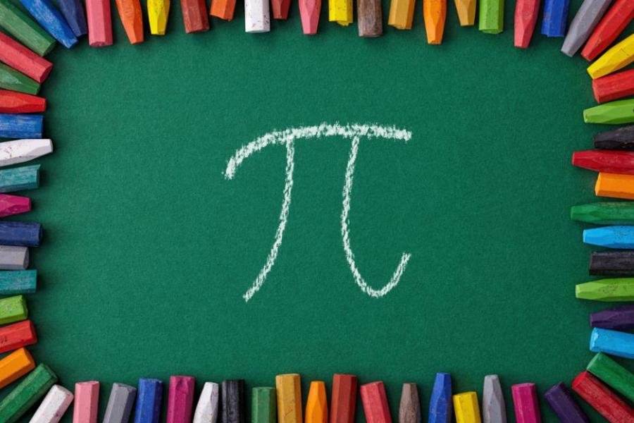
Независимо от многото аналитична работа, прибавена към изчисленията със суперкомпютри, определили повече от 1 трилион цифри на π, не е намерена закономерност в поредицата от цифри.
Цифрите на π могат да се намерят на много места в Интернет и обикновен персонален компютър може да изчисли трилиони цифри с наличния софтуер.

Slide 9
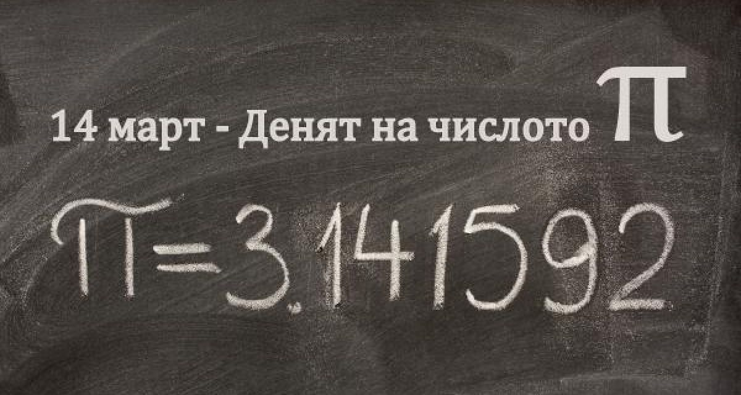
Приблизителни стойности на π, изразени като обикновена дроб са: 22/7 (според Архимед) и 355/113 (по оценка на древните китайски математици).

Slide 10
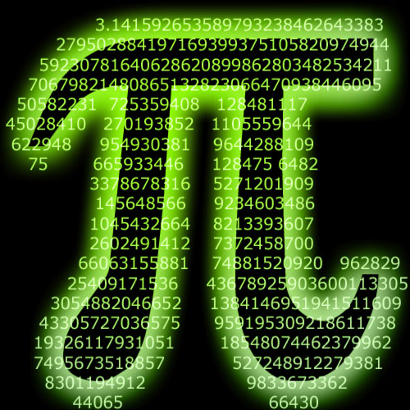
Особености
π е ирационално число, т.е. то не може да бъде представено като отношение на две цели числа. Това е доказано през 1761 от Йохан Хайнрих Ламберт.
π е също трансцендентно число (доказано през 1882 от Фердинанд фон Линдеман). Това означава, че няма полином с рационални коефициенти, корен на който да е π.

Slide 11
Вследствие на трансцендентността π не е построимо число. От изискването координатите на всички точки, които могат да се построят с линия и пергел, да са построими числа, следва нерешимостта на задачата за квадратурата на кръга (построяване с линия и пергел на квадрат с лице, равно на лицето на даден кръг).

Slide 12
Използвана литература:
https://bg.wikipedia.org/wiki/%D0%9F%D0%B8

Slide 13
Благодаря за вниманието!

